Slide 1

全国高校云计算应用创新大赛
求职者智能分析系统
参赛团队：efish 团队
指导老师：张昊
参赛成员：刘港

Slide 2
CONTENT
目录
需求分析
一
Demand Analysis
系统设计与框架
二
Research Framework
技术路线
三
Technical Route
应用展示
四
Application Show

Slide 3
需求分析
Demand Analysis
1
数据采集
2
数据的存储与转换
用户需求
系统需求
3
数据分析处理
4
智能推荐和检索
5
应用开发部署

Slide 4
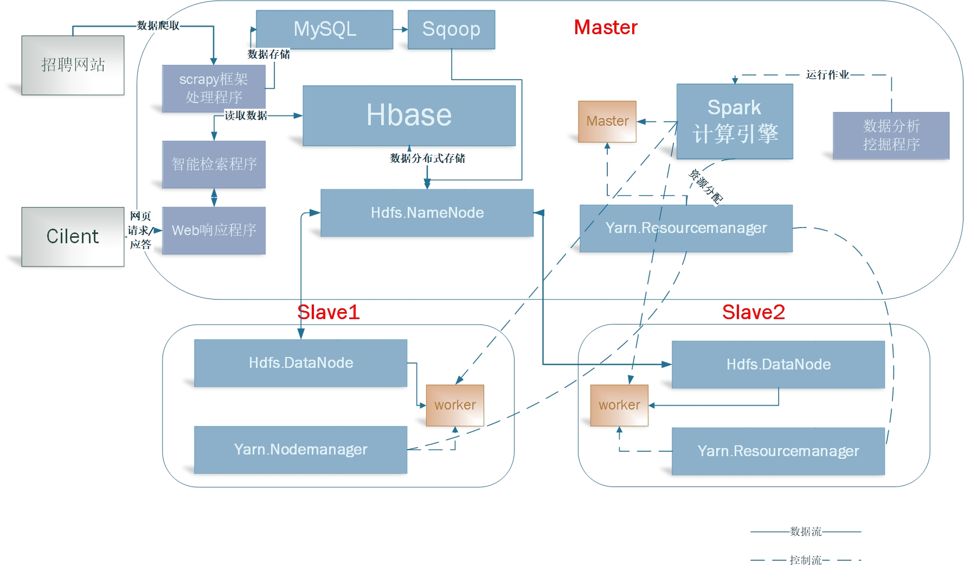
系统总体设计框架

Slide 5
技术路线-数据采集
目标
通过网络爬虫根据选定的网站列表（智联招聘）进行爬取，爬取网站公布的招聘信息。并将爬取到的信息进行整理后存储在数据库中。
工具
Python开源框架Scrapy、MySQL数据库
格式
企业名称
企业形式
企业所属行业
企业规模
企业介绍
企业网址
企业地址
职位名称
职位所属企业
工作性质
最低月薪
最高月薪
工作城市
工作地点
招聘人数
学历
职位福利
工作经验
职位类型
职位要求
数据添加时间
数据来源网站
企业信息
职位信息

Slide 6
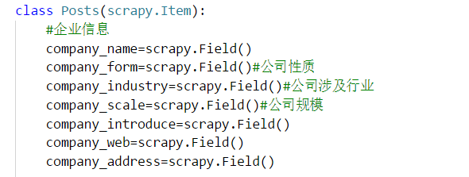
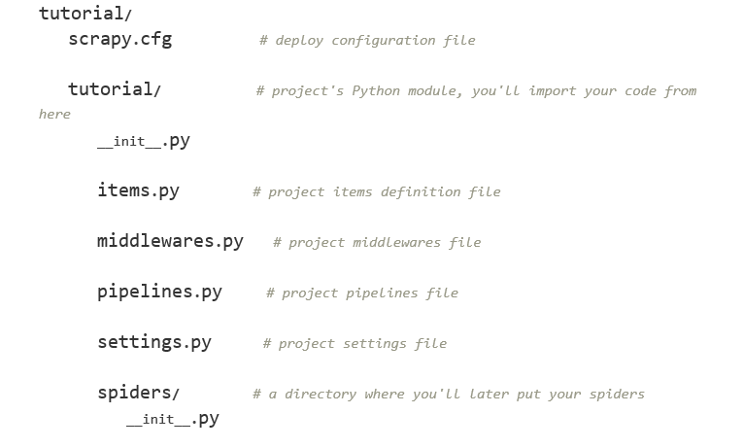
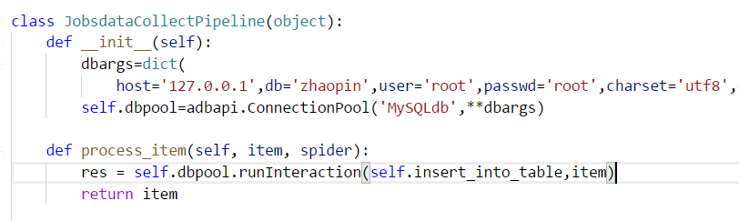
Scrapy框架介绍

Slide 7
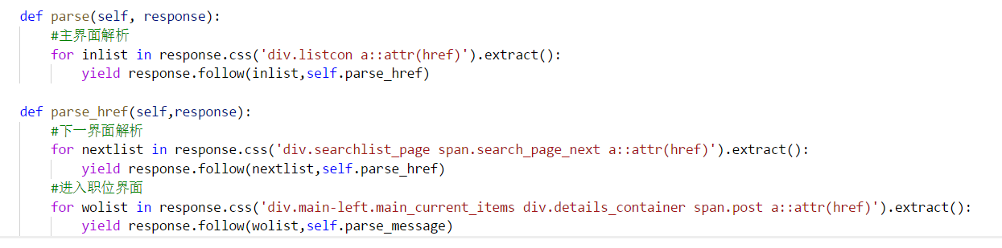
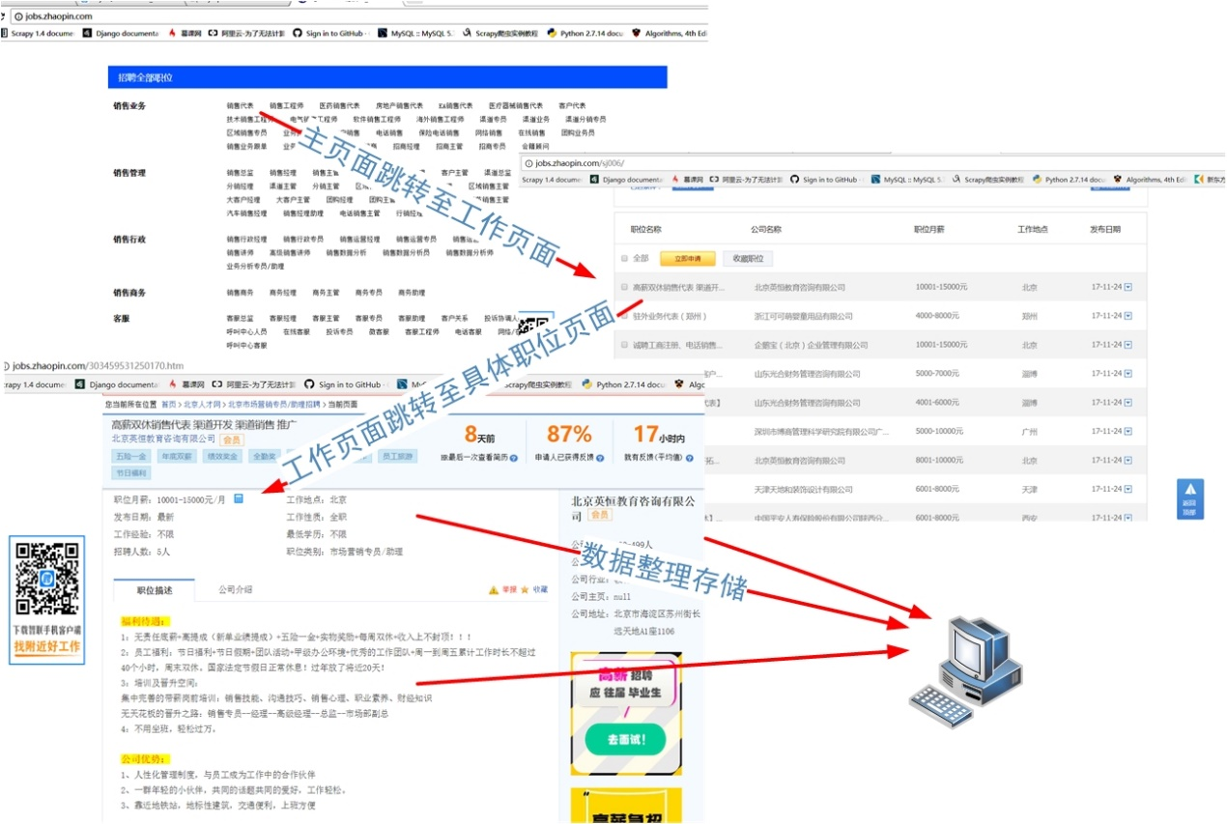
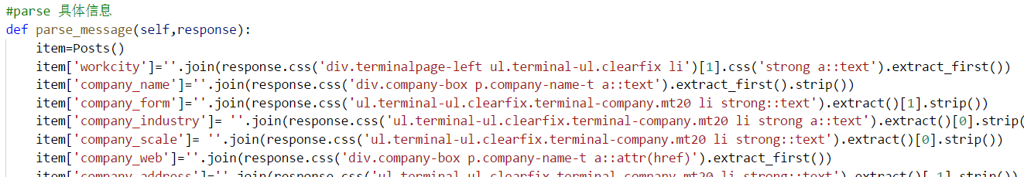
Scrapy框架介绍

Slide 8
数据存储与转换
目标
构建大数据分布式存储框架，将爬取下来的数据抽取、转换、加载到大数据平台
工具
MySQL数据库、Sqoop工具、Hdfs分布式文件系统

Slide 9
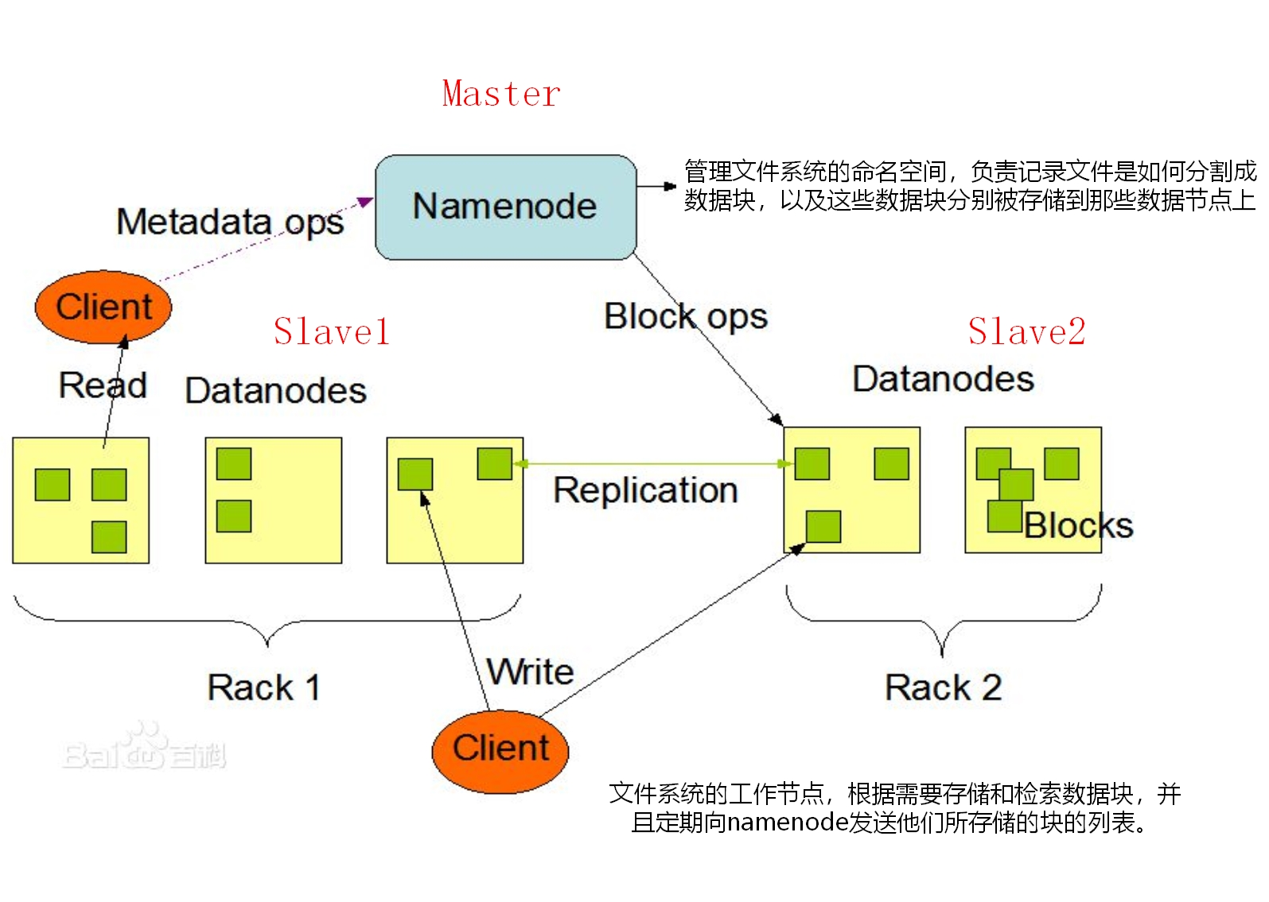
分布式存储框架

Slide 10
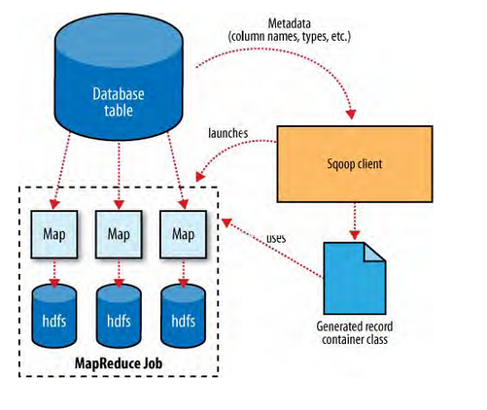
数据的转换
Sqoop
MySQL
HDFS
从MySQL获取元数据信息(schema、table、field、field type)，把导入功能转换为只有Map的MapReduce作业，在MapReduce中有很多map，每个map读一片数据，进而并行的完成数据的拷贝。

Slide 11
数据的转换
数据清洗
数据转换
数据验证
数据补缺：对空数据、缺失数据进行数据补缺操作，无法处理的做标记。
·数据替换：对无效数据进行数据的替换。
·格式规范化：将源数据抽取的数据格式转换成为便于进入仓库处理的目标数据格式。
·数据合并：多用表关联实现，大小表关联用lookup，大大表相交用join（每个字段家索引，保证关联查询的效率）
·数据拆分：按一定规则进行数据拆分
数据验证：通过sum、count函数对数据作验证
(计算引擎中的函数)

Slide 12
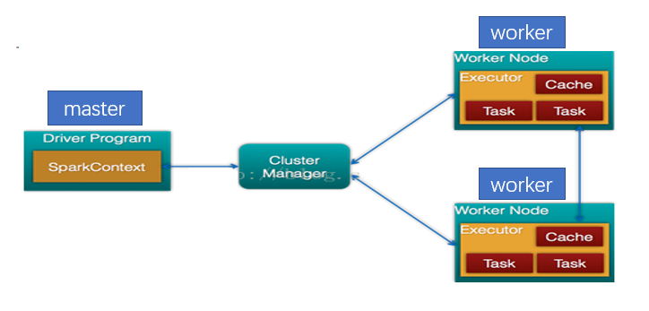
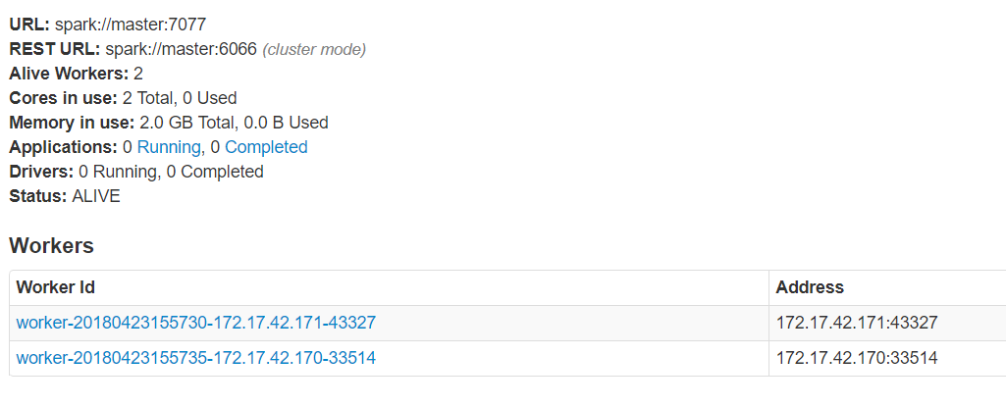
数据的分析处理
目标：搭建分布式计算框架
工具：Spark
Spark 是专为大规模数据处理而设计的快速通用的计算引擎。是开源的类Hadoop MapReduce的通用并行框架，并且Spark能更好地适用于数据挖掘与机器学习等需要迭代的MapReduce的算法。
Spark计算引擎框架

Slide 13
数据的分析处理
主题一
主题二
职位薪酬分析：分析不同的行业，地区，学历，工作经验的薪酬分布情况。
职位需求分析：分析各行业，城市对不同职位的需求状况。
01
02
主题三
主题四
03
04
对各职位的企业进行分析，包括企业的性质，需求等
采用多元线性回归对影响薪酬的因素进行分析，并进行薪酬的预测

Slide 14
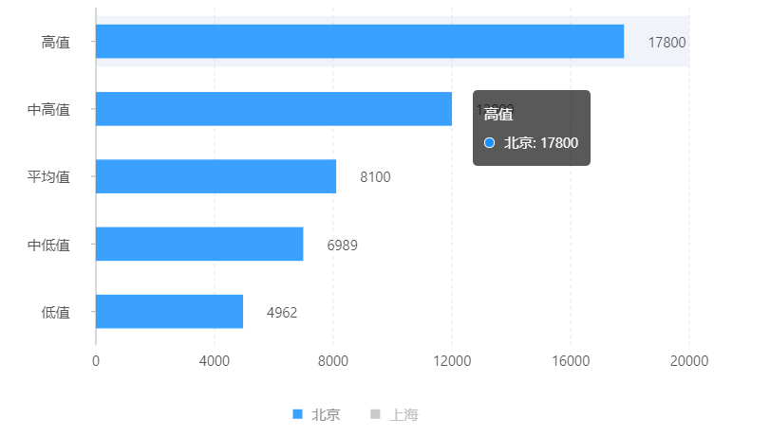
数据的分析处理
主题一：对于同一城市相同行业的职位进行分析。分析其薪酬的分布函数，极大（小）值，平均值等。
分析工具：spark计算框架，hdfs分布式存储，pyspark编程接口
master='spark://master:7077'
conf=SparkConf().setAppName("test1").setMaster(master)
sc=SparkContext(conf=conf)
Spark初始化和主入口
file_dir="hdfs:///data/part-m-00000"
words=sc.textFile(file_dir)
获取hdfs的数据
salary_data=data.map(lambda line: ((line[1],line[18]),line[6]))
salary_reduce=salary_data.reduceByKey(lambda x,y: ','.join([x,y]))
Map-Reduce操作
salary=salary_reduce.collect()
fivep=np.percentile(salary,50)
五十分位计算

Slide 15
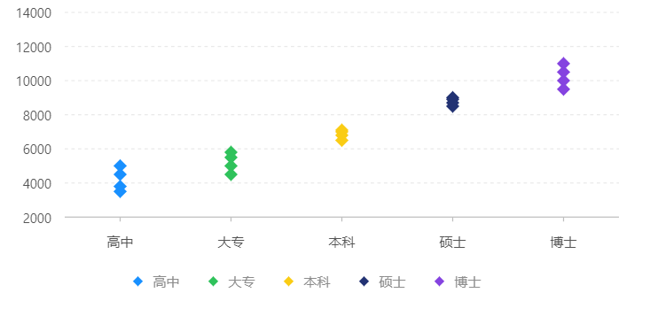
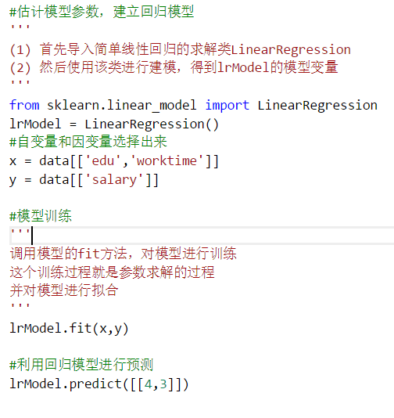
多元线性回归
主题二：从数据中的学历、工作年限来对薪水进行预测
一、确定回归类型和变量
绘制散点图，确定回归模型类型
因变量：薪酬
自变量：学历、工作年限
二、建立模型
估计模型参数，建立回归模型（采用最小二乘法）
三、模型预测
利用回归模型进行预测

Slide 16
智能推荐与检索
目标：提取职位描述的关键词，为求职者提供该行业的职位需求
工具：jieba分词、TF-IDF模型
生成有向无环图（DAG)
基于Trie树结构实现高效的词图扫描，生成句子中汉字所有可能成词情况所构成的有向无环图（DAG)
成词
找出基于词频的最大切分组合
切分
采用了动态规划查找最大概率路径, 找出基于词频的最大切分组合
分词
基于汉字成词能力的HMM模型
HMM
对于未登录词，采用了基于汉字成词能力的HMM模型，使用了Viterbi算法。中文词汇按照BEMS四个状态来标记, 训通过练得到的概率表和viterbi算法, 就可以得到一个概率最大的BEMS序列, 按照B打头, E结尾的方式, 对待分词的句子重新组合, 就得到了分词结果

Slide 17
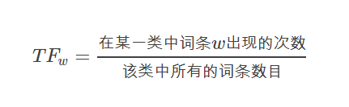
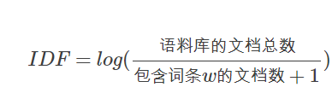

提取关键词
基于TF-IDF算法来提取关键词
词频 (term frequency, TF) ：
指的是某一个给定的词语在该文件中出现的次数。这个数字通常会被归一化(一般是词频除以文章总词数), 以防止它偏向长的文件。
逆向文件频率 (inverse document frequency, IDF) ：
如果包含词条t的文档越少, IDF越大，则说明词条具有很好的类别区分能力。某一特定词语的IDF，可以由总文件数目除以包含该词语之文件的数目，再将得到的商取对数得到。
TF-IDF：

Slide 18
文本相似性
目标：将文本进行向量化，通过余弦相似性计算出文本之间的相似性
工具：jieba分词、TF-IDF模型、文本相似度库gensim
[熟悉 数据库 和 JAVA 语言]
1
分词
通过jieba分词工具将所有的职位需求进行分词，并进行停用词的过滤
[熟悉 Windows Linux 操作系统]
{‘熟悉’:1,
‘数据库’:2,
‘和’:3,
‘JAVA’:4,’
‘语言’:5,
‘Windows’:6,
‘Linux’:7,
‘操作系统’:8}
[(1,1),(2,1),(3,1),(4,1),(5,1)]
2
制作语料库
[(1,1),(6,1),(7,1),(8,1)]
将分词得到的词进行向量的映射。根据词典集将所有文本分词结果转为向量表示，得到一个语料库corpus
3
建立一个tfidf模型
[(1,0.362),(2,0.569),(3,0.24),(4,0.612),(5,0.342)]
通过语料库建立一个tfidf模型，利用此模型可以将文档的向量表示转换为tfidf表示方法
[(1,0.362),(6,0.569),(7,0.652),(8,0.439)]
[熟悉 JAVA 和 Linux ]
[0.81649655 0.71412902]
4
相似度计算
[(1,0.402),(4,0.654),(3,0.251),(7,0682)]
将求职者的信息与职位信息进行余弦相似性计算

Slide 19
推荐与检索
问题一：整个TF-IDF模型唯度太大
改进： 1.自定义停用词词典，进一步删除停用词
2.提取文本的关键词，将前20个关键词作为这个文本的信息
问题二：关键词提取不准确
改进： 1.通过导入jieba分词的自定义词典，优化分词
2.修改重要词的IDF，使其尽可能地被作为关键词

Slide 20
推荐与检索
一
采用分布式计算框架，进行分布式计算，加快运算速度
二
根据行业、职位等结构化的数据，减少运算的次数
三
计算得出推荐的信息，并将ID返回至数据库进行查找
四
结合推荐的职位的薪酬和多元线性回归，评估出求职者的薪酬

Slide 21
应用开发部署
目标
开发可与用户进行交互的推荐系统，有快速和精准的推荐和良好的用户体验效果。
工具
Python开源框架Django
HTML/CSS、JS、AJAX
Apache网页服务器

Slide 22
Django框架介绍
模型（Model），即数据存取层 | 处理与数据相关的所有事务： 如何存取、如何验证有效性、包含哪些行为以及数据之间的关系等。
模板(Template)，即业务逻辑层 | 处理与表现相关的决定： 如何在页面或其他类型文档中进行显示。
视图（View），即表现层 | 存取模型及调取恰当模板的相关逻辑。模型与模板的桥梁。

Slide 23
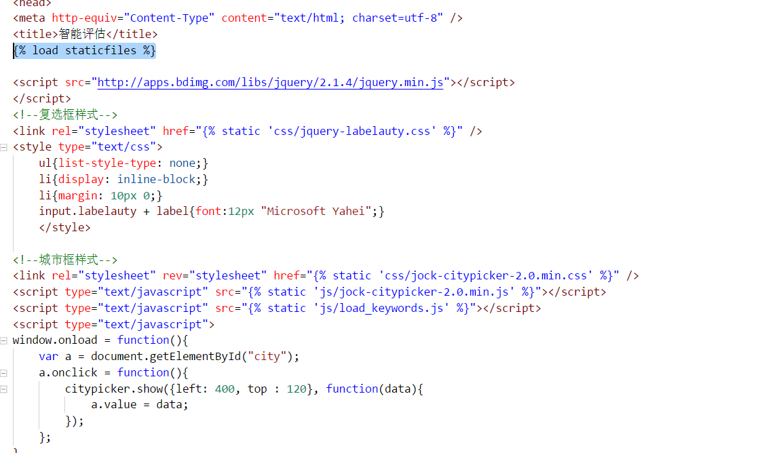
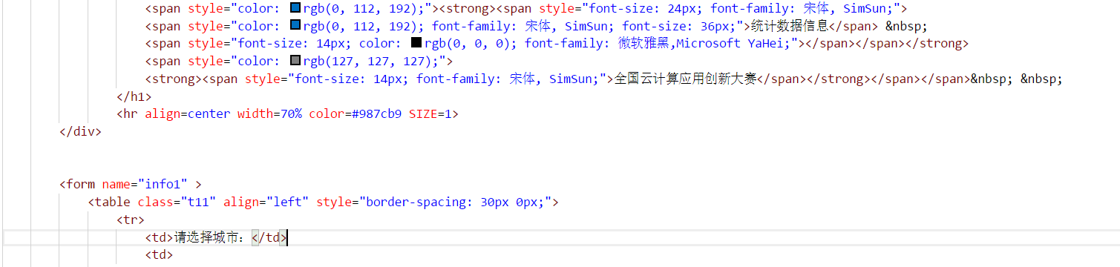
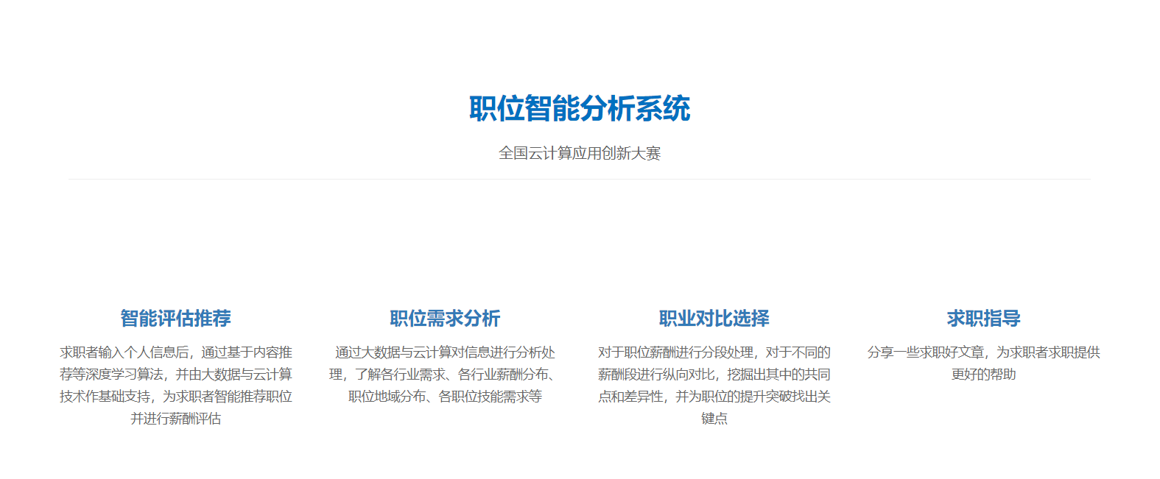
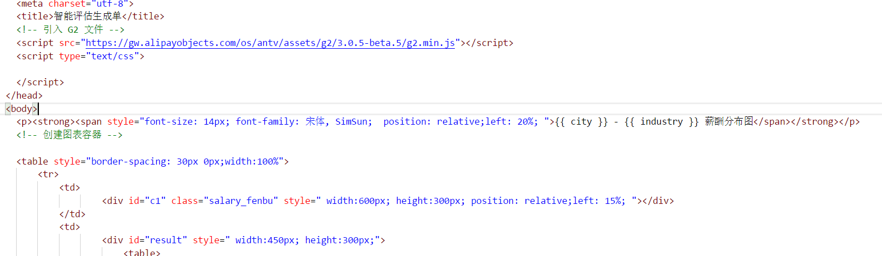
前端设计
目标
设计良好的可视化界面，将数据进行可视化
工具
HTML/CSS、JavaScript、AJAX

Slide 24
系统总述
Systemic Review
一
基于Scrapy爬虫框架的数据采集
二
基于Hdfs的分布式存储框架
三
基于Spark的分布式计算框架
四
基于多元回归等数据分析算法
五
基于TF-IDF、余弦相似性的推荐算法
http://www.lgzxhy.top/blog/cloud/
六
基于Djngo的网页设计框架

Slide 25
全国云计算应用创新大赛
谢谢大家！
参赛团队：efish 团队

